Slide 1
ЭЛЕМЕНТЫ РАЗВИТИЯ УЧЕНИЯ О СТРОЕНИИ АТОМА

Slide 2
«…Выслушай то, что скажу, И ты сам, несомненно узнаешь, Что существуют тела, Которых мы видеть не можем.» Лукреций

Slide 3
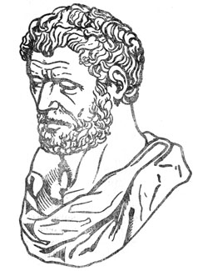
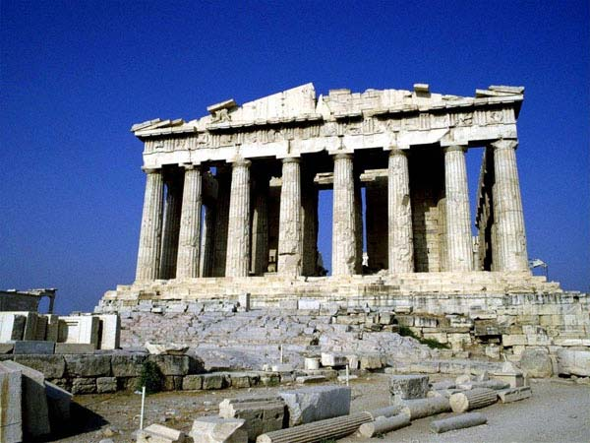
Левкипп Демокрит ок. 460-370 гг до нашей эры

Slide 4
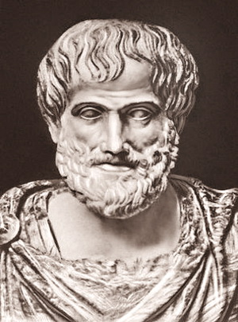
Аристотель (384 – 322 гг. до н. э.)
В природе нет пустоты. Материя непрерывна. Делимость вещества бесконечна

Slide 5
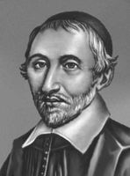
Пьер Гассенди (1592 – 1655)
Молекула – соединение нескольких атомов

Slide 6
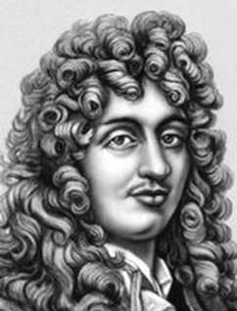
Христиан Гюйгенс (1629-1695)
Главное свойство атома – бесконечная твердость, противостоящая любым попыткам разделить его

Slide 7
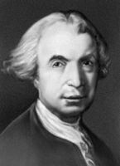
Руджир Иосип Бошкович (1711-1787)
Атомы – «силовые центры»
Различия в свойствах вещества объясняются различием во взаимном расположении «центров»

Slide 8
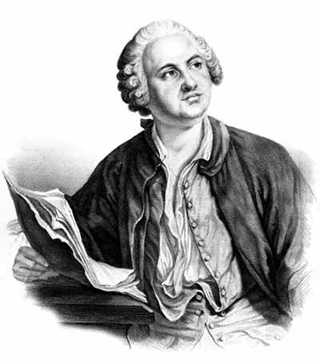
М.В.Ломоносов (1711-1765)
Атом характеризуется определенной массой и обладает определенными химическими свойствами

Slide 9
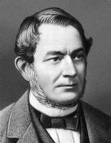
В 1859 году открытие спектрального анализа
Г. Кирхгоф (1824-1887)
Р. Бунзен (1811-1899)

Slide 10
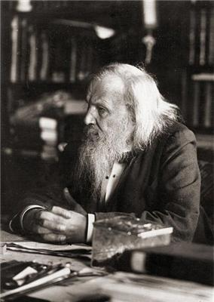
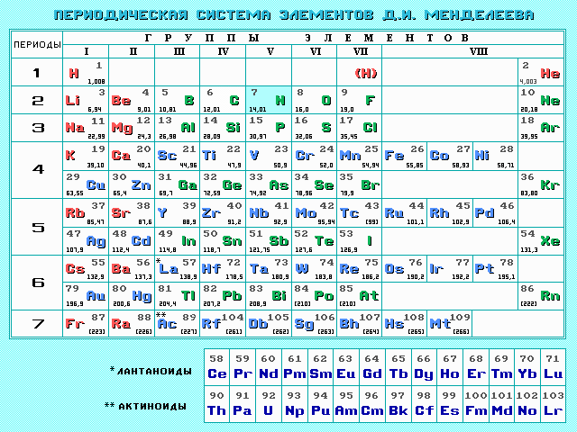
Д.И. Менделеев (1856-1907)
1869 год – открытие периодической системы химических элементов

Slide 11
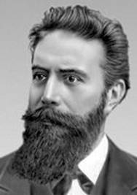
Вильгельм Рентген (1845-1923)
1895 год - открытие Х – лучей (рентгеновское излучение)

Slide 12
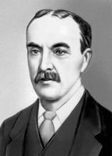
Дж. Дж. Томсон (1856-1940)
1897 год – открытие электрона
1903 год – первая модель атома:
положительно заряженная сфера с электронами внутри

Slide 13
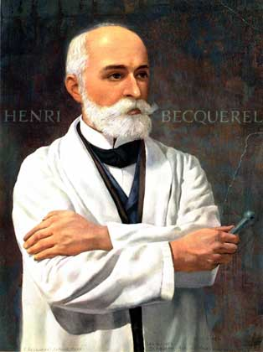
Анри Беккерель (1858-1908)
Открытие явления радиоактивности в 1896 году

Slide 14
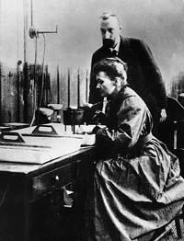
Мария Склодовская –Кюри (1867-1906) Пьер Кюри (1859-1906)
Открытие радиоактивных элементов – радий, полоний

Slide 15
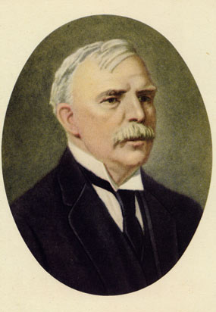
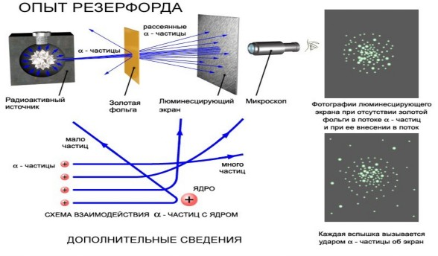
Э.Резерфорд (1871-1937)
1911 год – опыт по рассеянию альфа-частиц. Планетарная модель атома

Slide 16
